Slide 1
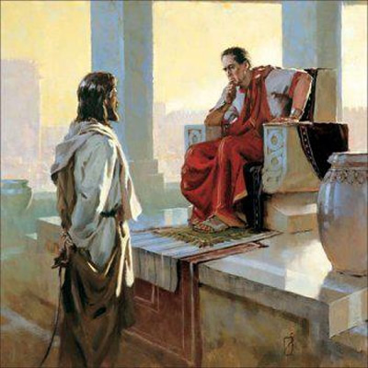
『逃避真理的人』
主日信息
薛忠勇
(約十八：廿八至四十)
弟兄
312015

Slide 2
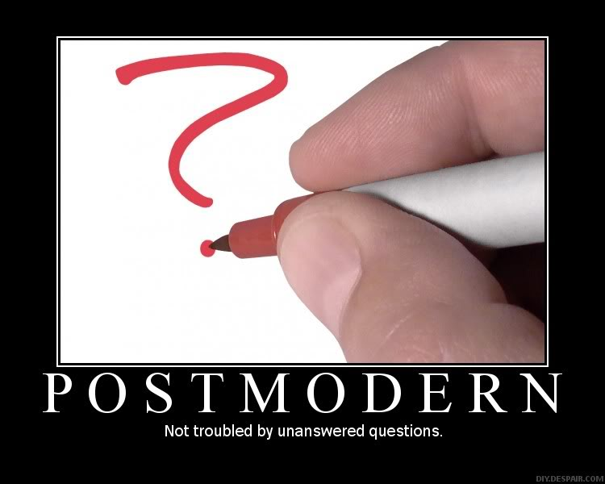
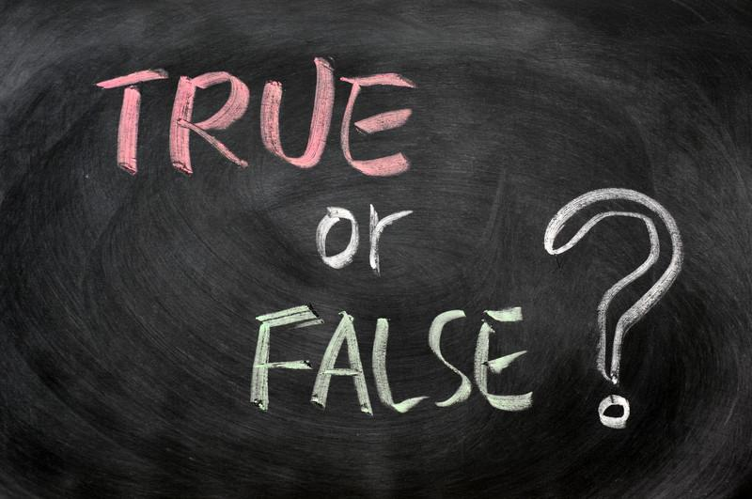


抗拒傳統道德
質疑宗教信仰
否定絕對真理
後現代主義

Slide 3
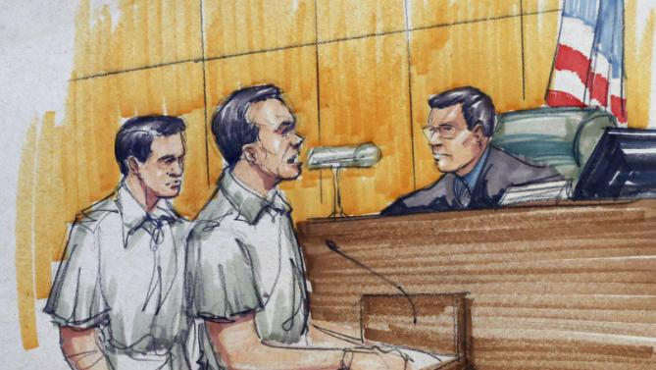
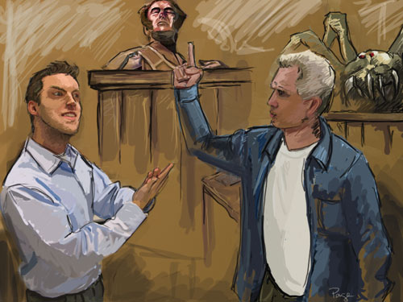

Slide 4
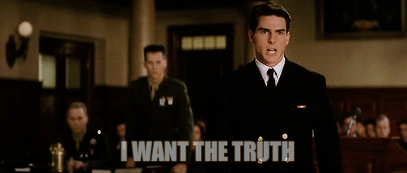

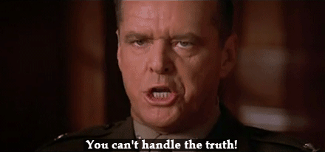
You want
the truth?
You can’t handle the truth！

Slide 5
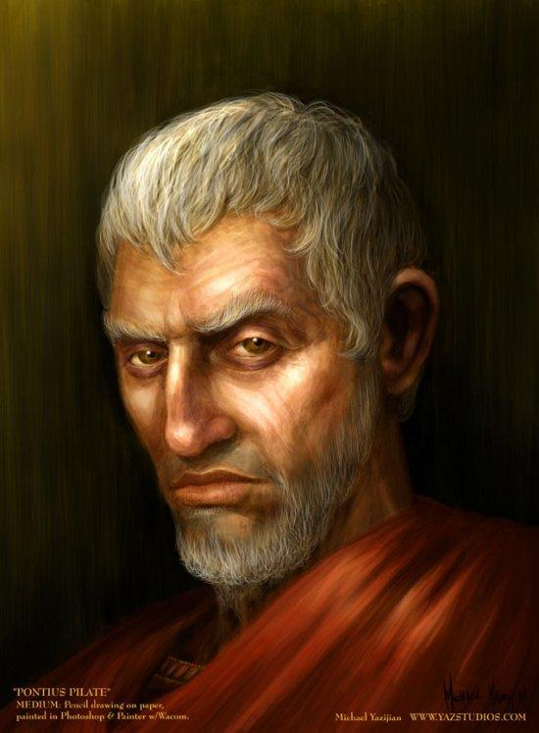
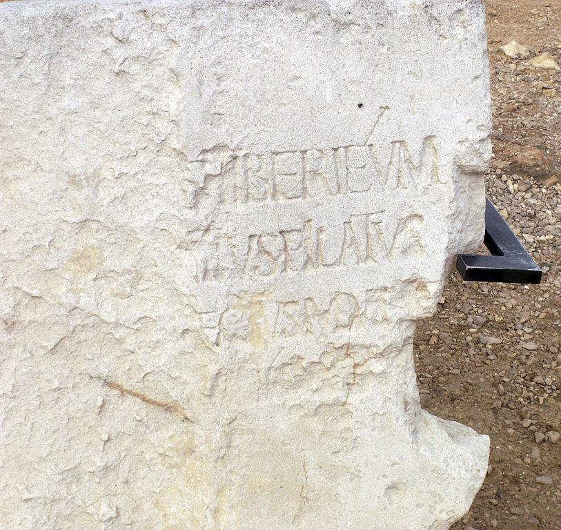

Slide 6
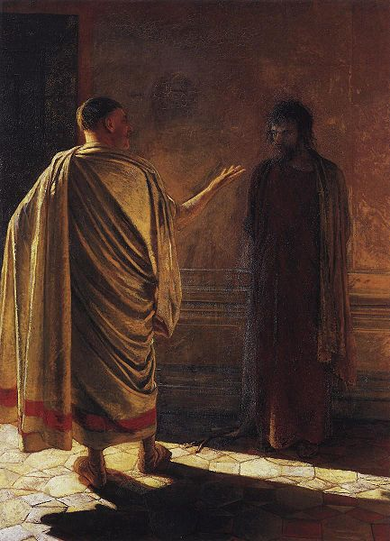
真理是什麼？
彼拉多說了這話
又出去到猶太人那裡
(38節)

Slide 7
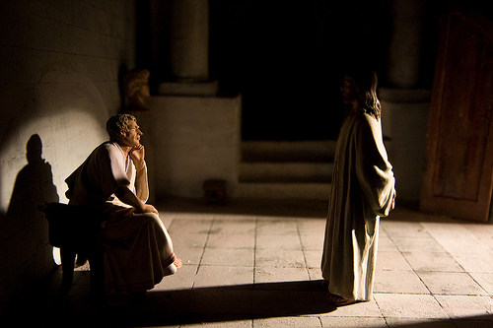
一. 真理不是什麼？
A. 見仁見智

Slide 8



Slide 9
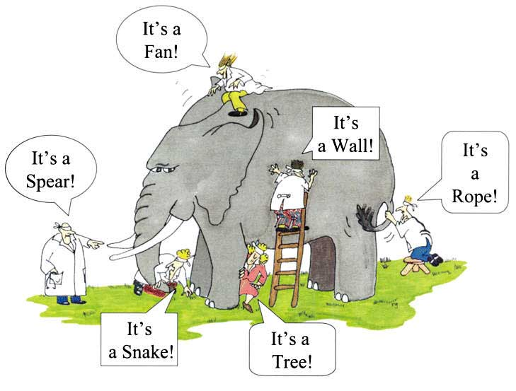
是把扇子
是面牆璧
是一個矛
是根
繩子
是一
條蛇
是棵
大樹

Slide 10
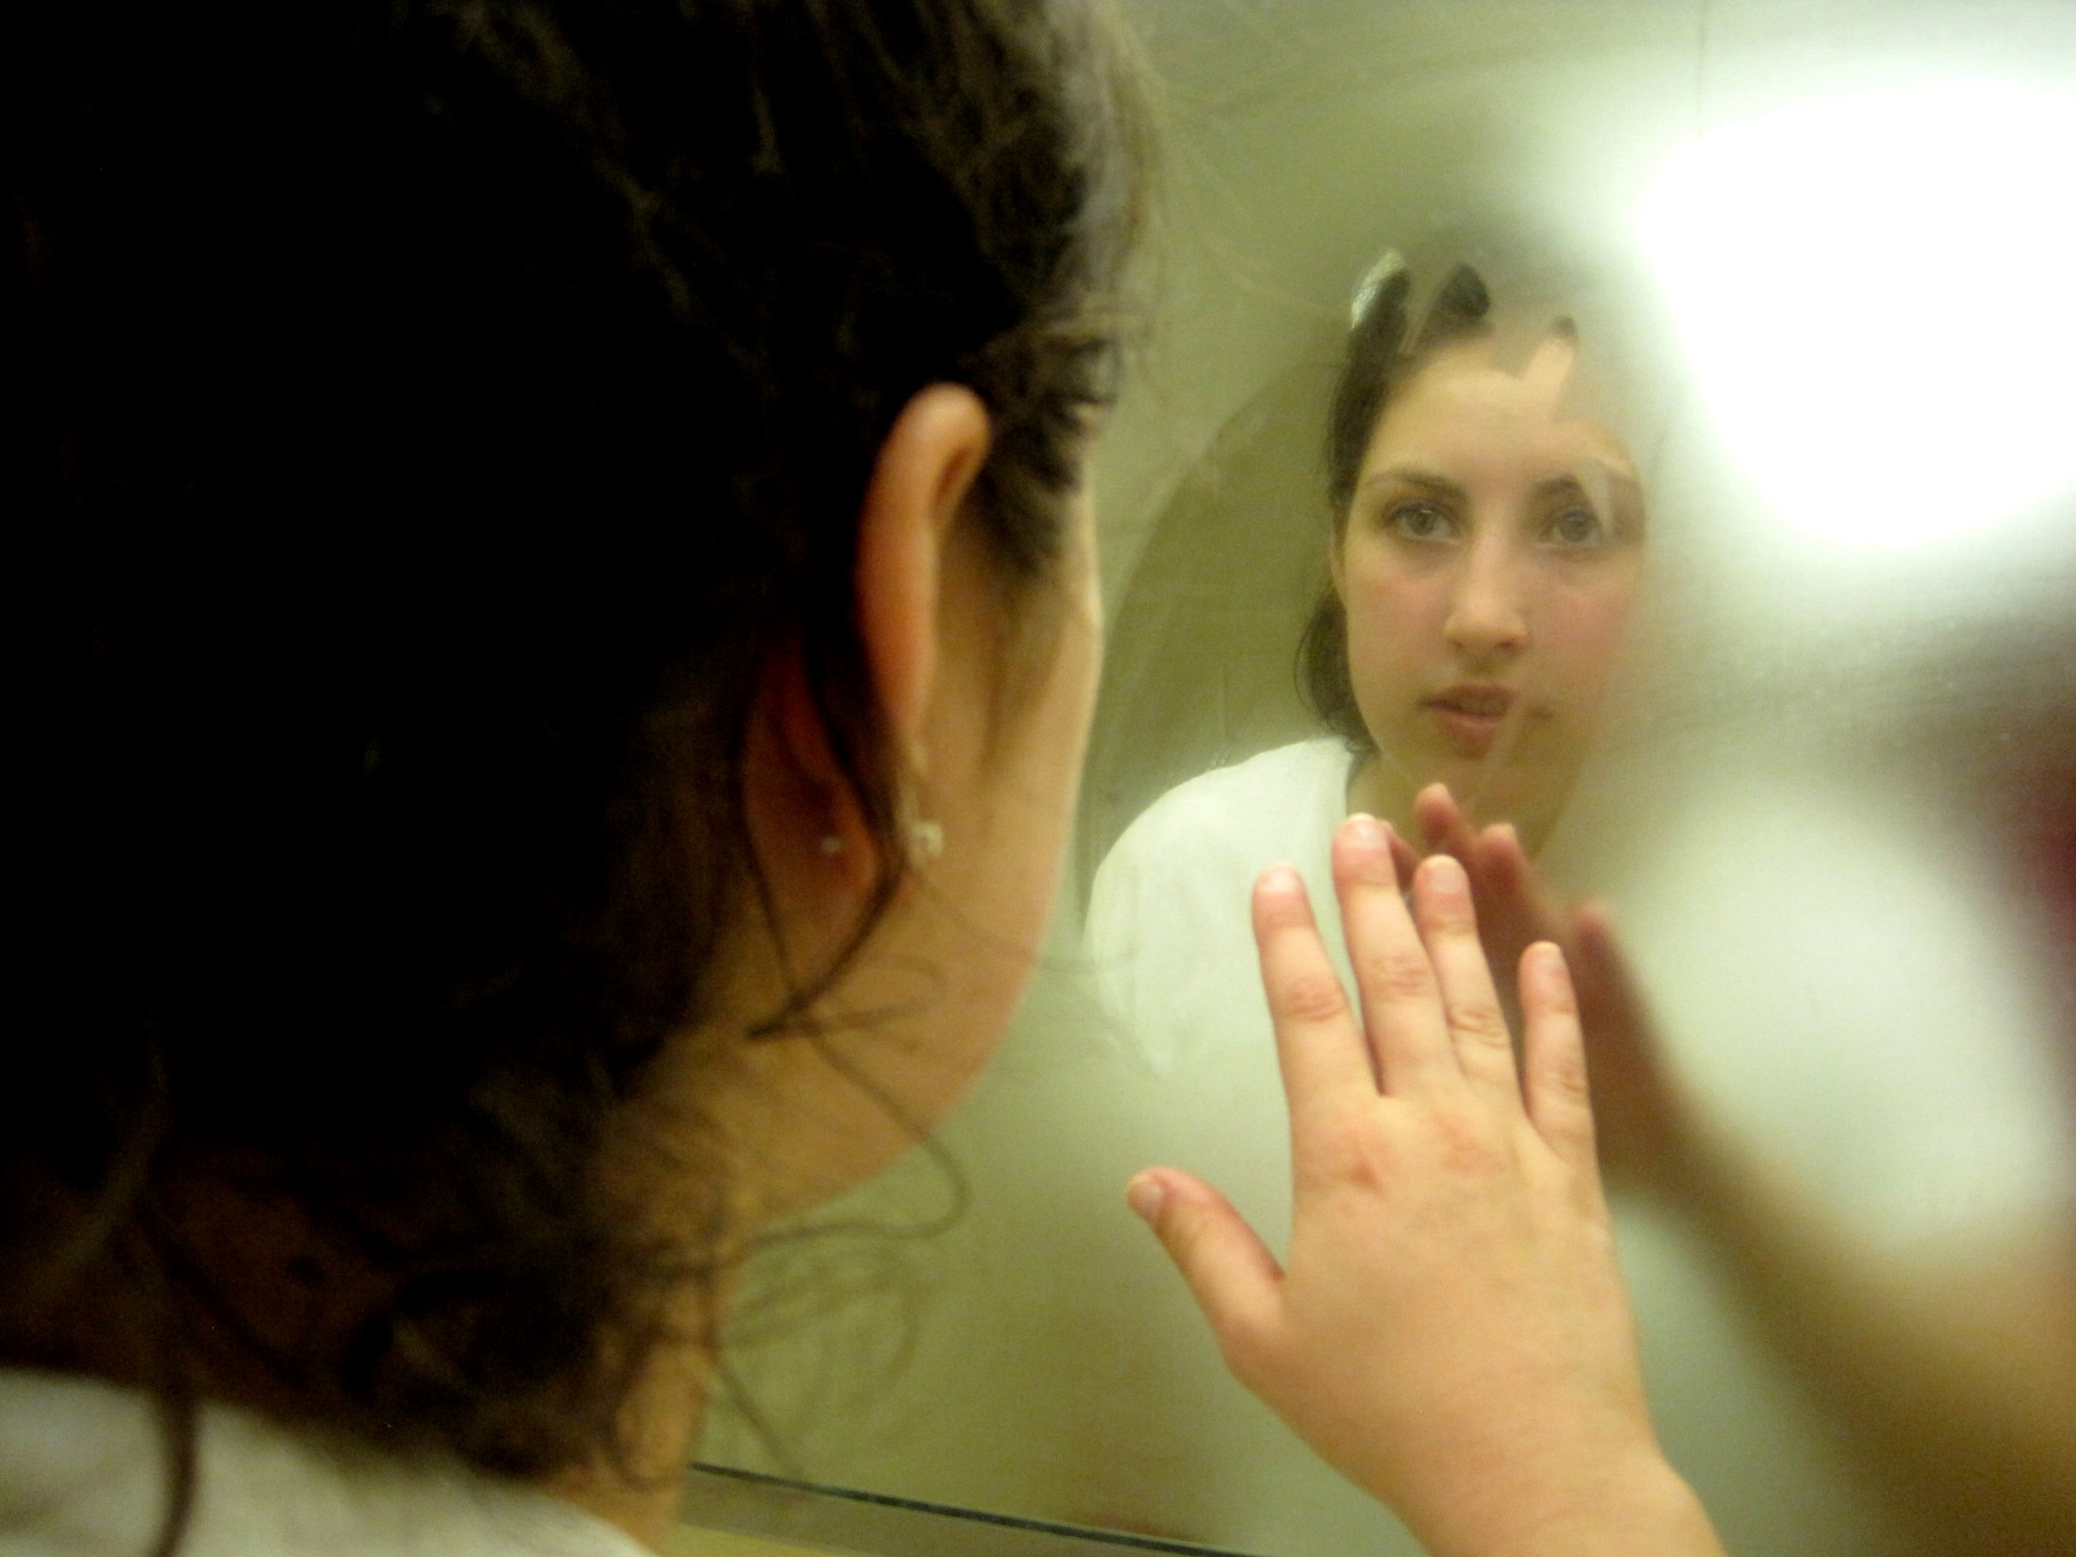
我們如今彷佛對著鏡子觀看，
糢糊不清，到那時就全知道...
(哥林多前書13:12)

Slide 11
一. 真理不是什麼？
A. 見仁見智
B. 合理、合科學

Slide 12

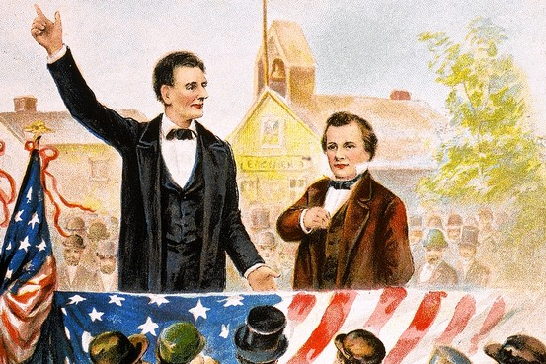
愛是無罪的！
想做就去做！
變幻才是永恆！
不在乎天長地久，
只在乎曾經擁有！
把牛尾巴硬當成牛腳
絕不使它真變成牛腳
有仇不報非君子！
人不為己，天殊地滅！
那時...沒有王，
各人任意而行！(士師記 21:25)

Slide 13
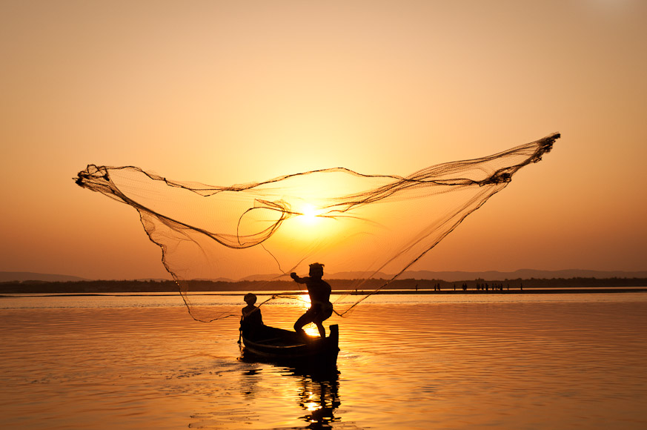
漁夫 = 愚夫
魚網
= 方法/工具
漁夫 = 科學家
海洋 = 宇宙世界

Slide 14
一. 真理不是什麼？
A. 見仁見智
B. 合理、合科學
C. 可選擇接不接受

Slide 15

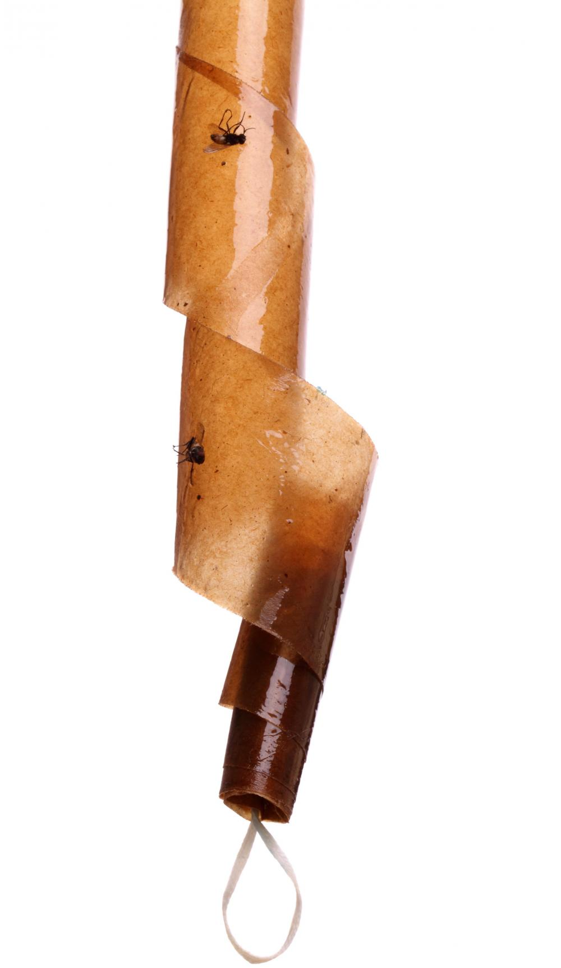
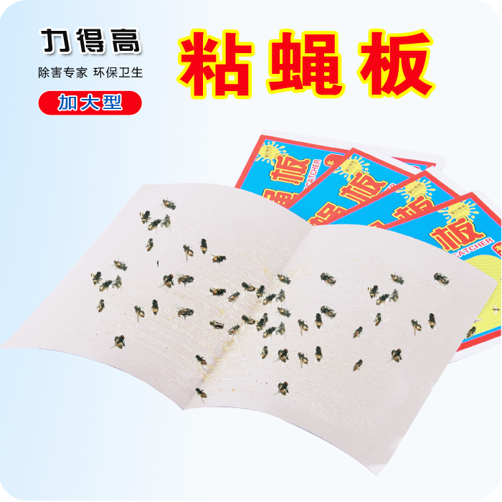


Slide 16
二. 為何拒絕真理？
若不是從上頭賜給你的，你就亳無權柄辨我 (約19:11)
A. 主權問題
我有權柄釋放你，
也有權柄把你釘十字架 (約19:10)
Some people will agree with “truth” only when
“truth” agrees with them.

Slide 17
二. 為何拒絕真理？
A. 主權的問題
B. 正確政治立場

Slide 18
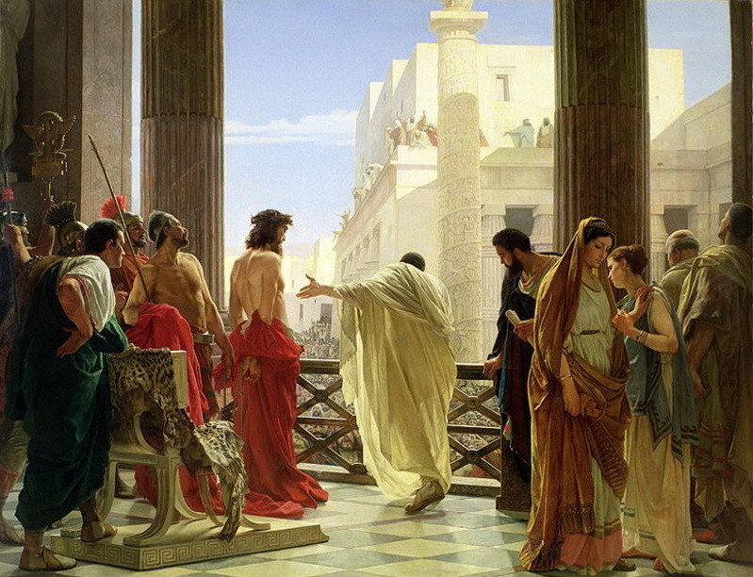
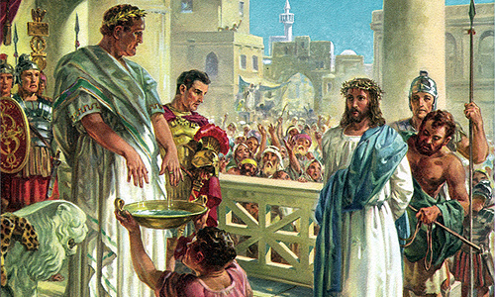
我查不出祂有什麼罪來！
(約18:38，19:4、6)
你們所稱為猶太人的王，
我怎麼辨祂呢？(可15:12)
彼太太

Slide 19
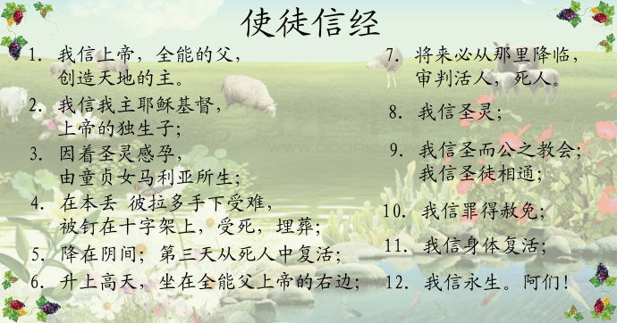

Slide 20
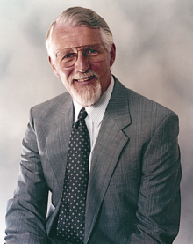
三. 真理是什麼？
我就是道路、真理、生命
(約十四：六)
我為此而生，
也為此來到世間，
特為真理作見證...
(約18:37)1
David Pawson

Slide 21
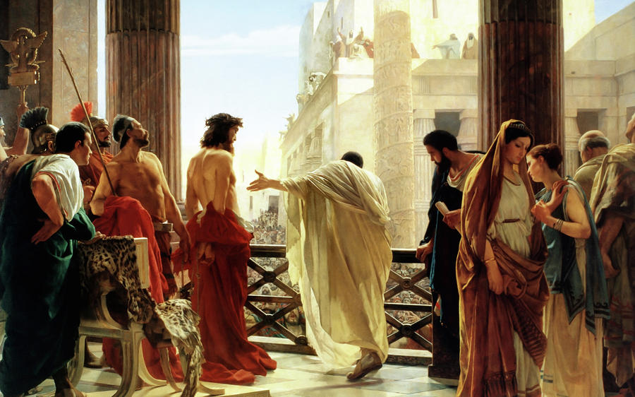
What Shall I do with this Man?
我怎麼辨祂呢？

Slide 22

You cannot grasp water in your hand. It drops through your fingers. You cannot grasp truth in your mind. It drops through your thoughts. You can only possess water by drinking it, taking it into your body. You can only possess truth by living it, taking it into your heart.
～ Celtic parable
你無法將水握在手中，它必從你指頭流走。
你不能掌握真理在心中，它必從你思想中溜走。你只能將水喝進去，讓它進到你體內。
同樣，你想要擁有真理，就必須將祂接到心中，把祂活出來。
～ 凱爾特人比喻

